Slide 1

Le mouvement antispéciste
en Suisse: Stratégies et résultats
Pia Shazar et Fabien Truffer
Estivales de la Question Animale 2018

Slide 2
Plan
Contexte suisse
Stratégie adoptée
Exemples concrets: vidéos d’abattoirs
Résultats et fonctionnement des médias
Perspectives d’avenir

Slide 3
Contexte suisse

Slide 4
1.1 Contexte politique
Démocratie directe (initiative populaire et référendum) et ses effets
Fédéralisme et division linguistique

Slide 5

1.1 Contexte politique
Conservatisme:
suffrage féminin (1971 => 1991)
légalisation de l’avortement (2002)
partenariat enregistré (2005)

Slide 6
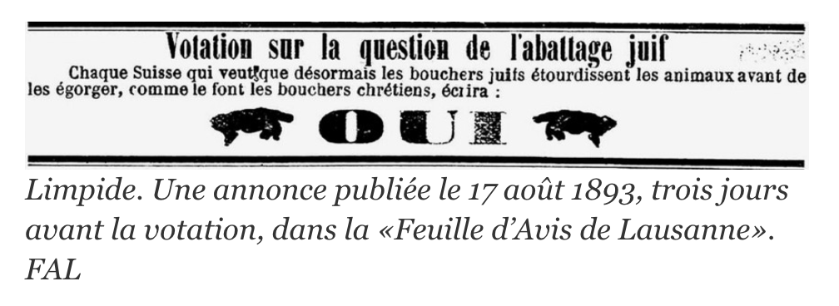
1.1 Contexte politique
Source: “Il faudra assommer le bétail avant de le saigner”, article du 24 heures, 07.04.2018, par Gilles Simond

Slide 7
1.1 Contexte politique
« Interdiction d’abattre le bétail de boucherie sans l’avoir préalablement étourdi »,1891
« Pour la suppression de la vivisection »,1981
« Pour une réduction stricte et progressive des expériences sur les animaux, 1986
« Pour l’abolition des expériences sur les animaux », 1990
« Contre les mauvais traitements envers les animaux et pour une meilleure protection juridique de ces derniers », 2008

Slide 8
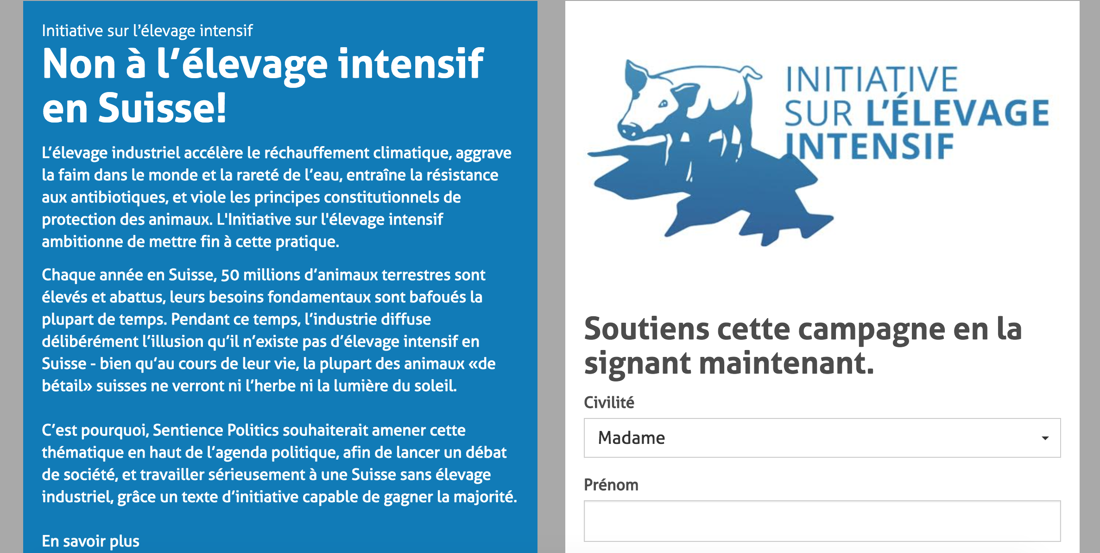
1.1 Contexte politique

Slide 9

1.2 Suisse et relations internationales
Neutralité - lieu de rencontre et de formation de militants

Slide 10


1.3 Image d’épinal du bien-être animal
>

Slide 11
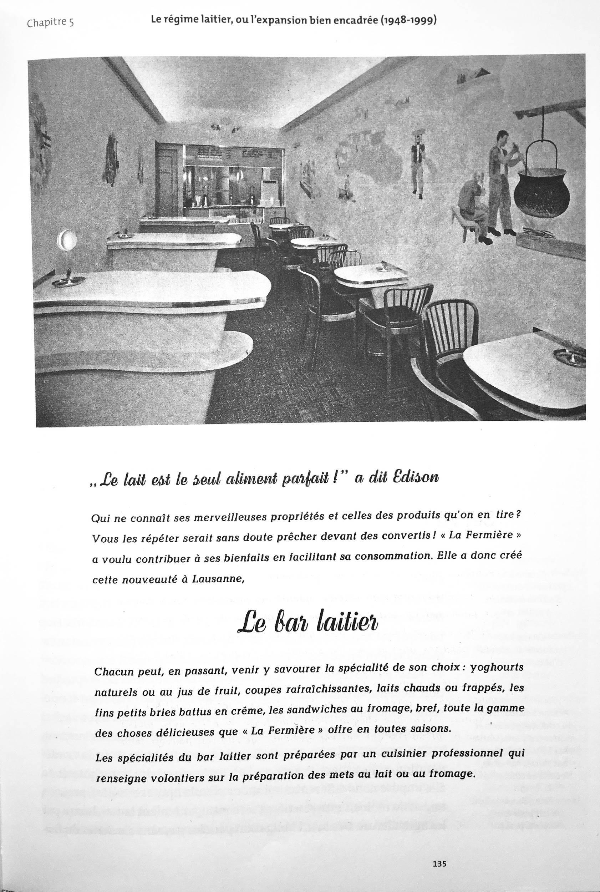
Brochure publicitaire pour le Bar à lait, Lausanne vers 1950.

Slide 12
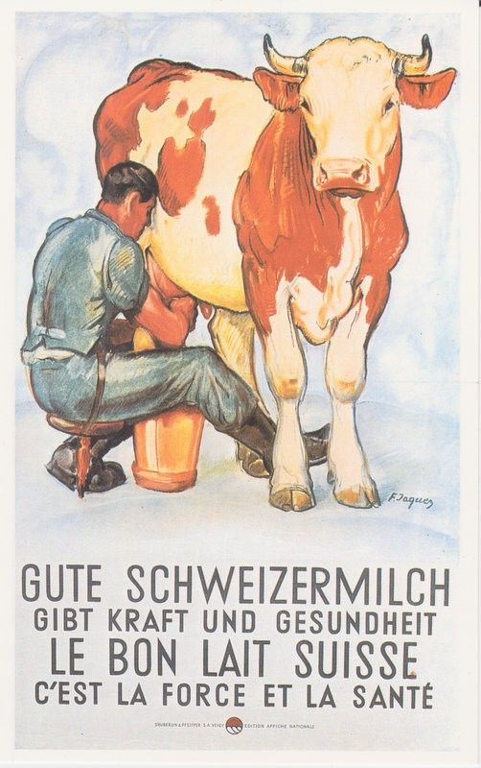
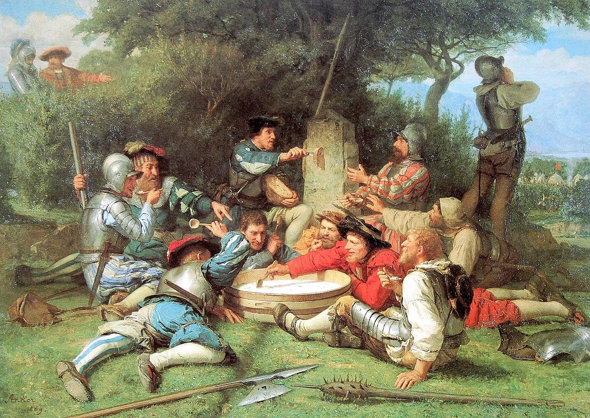

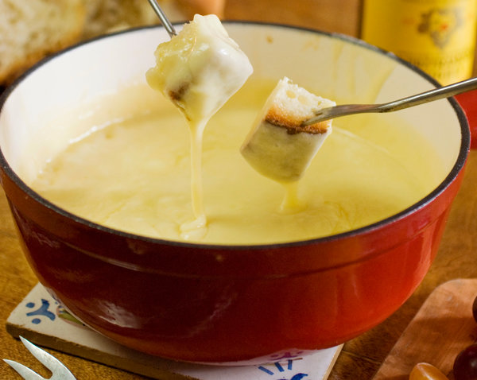
1.3 Image d’épinal du bien-être animal

Slide 13
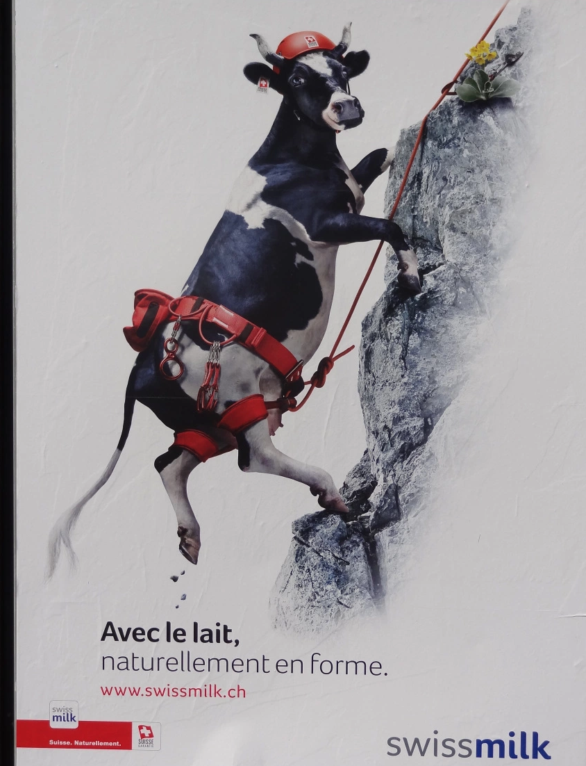
1.3 Image d’épinal du bien-être animal

Slide 14
1.4 Historique du mouvement romand
Associations:
2006: Lausanimaliste
2011: Genèvanimaliste
2014: PEA - Pour l’Égalité Animale
Pas d’autre association antispéciste: SPA, PSA, LSCV, ACUSA, Kate Amiguet avec MART, SwissVeg

Slide 15
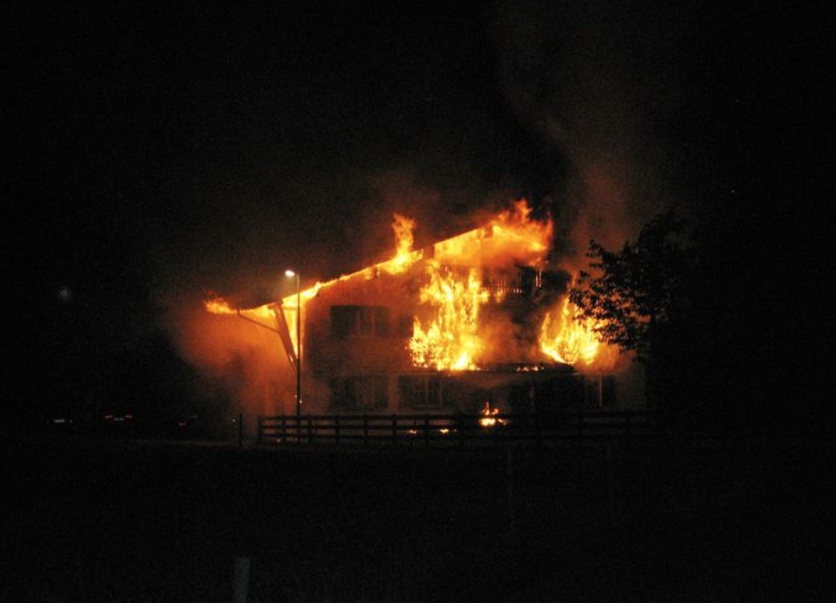
1.4 Historique du mouvement romand
2004: Infiltration par Securitas
2009: Stop Huntingdon Animal Cruelty
SHAC et le début des mesures de surveillance étatique

Slide 16

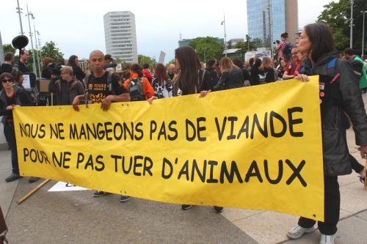
1.4 Historique du mouvement romand
2009: Campagne pour l’abolition de la viande
2010: “Derrière les portes” de Kate Amiguet
2013: VeggiePride à Genève

Slide 17

1.4 Historique du mouvement romand
2015: Journée Mondiale pour la fin du spécisme
2016 (fin): Création de l’antenne suisse de 269 LA
2017: Journée Mondiale pour la fin de la pêche

Slide 18
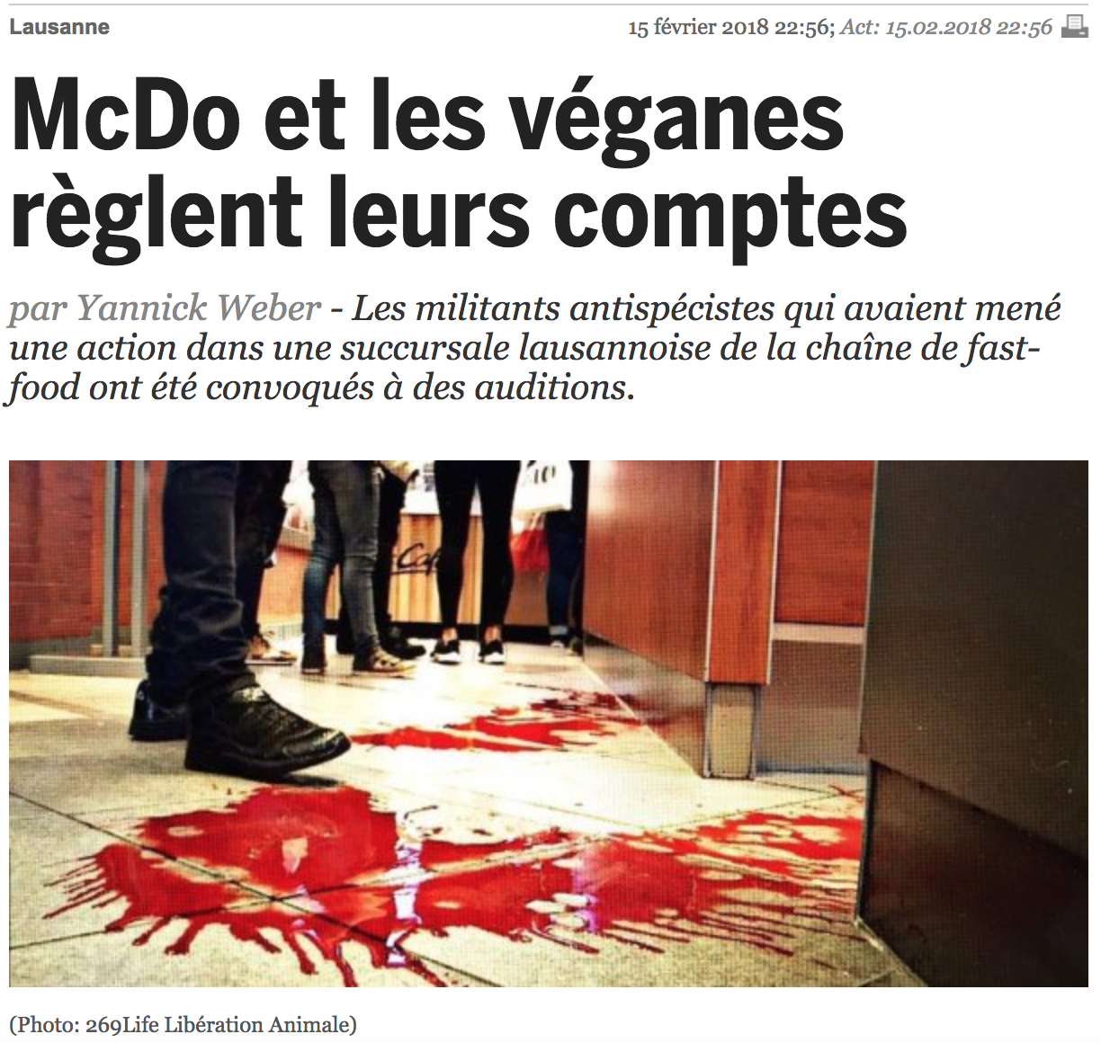
1.4 Historique du mouvement romand
La désobéissance civile et l’écho médiatique

Slide 19
2. Stratégie adoptée

Slide 20

2.1 Quoi ?
Faire connaître la notion de spécisme.
Spécisme = notion philosophique / politique
Véganisme = mode de vie
… au moins aux yeux du public.

Slide 21
2.2 Pourquoi ?
Parler des animaux plutôt que de bouffe
Parler politique plutôt que régime alimentaire
Changer les institutions et non les gens
La manière de présenter le message importe

Slide 22
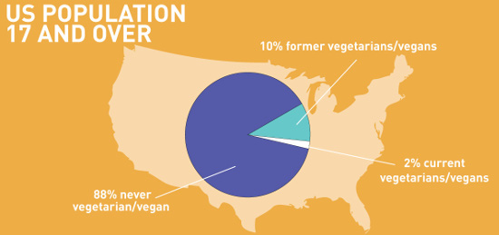
2.2 Pourquoi ?
Approche individualiste vouée à l’échec => récidivisme: 4 véganes sur 5 remangeront des animaux
(Faunanalytics - How many former vegetarians and vegans are there ?)

Slide 23
2.2 Pourquoi ?
Nous avons plus besoin:
De militant-e-s… que de consommateur-trice-s
De manifestations… que de cours de cuisine
De discussions sur la stratégie… que sur l’huile de palme
D’un mouvement de contestation sociale… que d’un mode de vie “in”

Slide 24
2.2 Pourquoi ?
Précision
Stratégie similaire avec luttes humaines ne signifie pas identité en tous points.
Le contexte n’est pas le même.

Slide 25
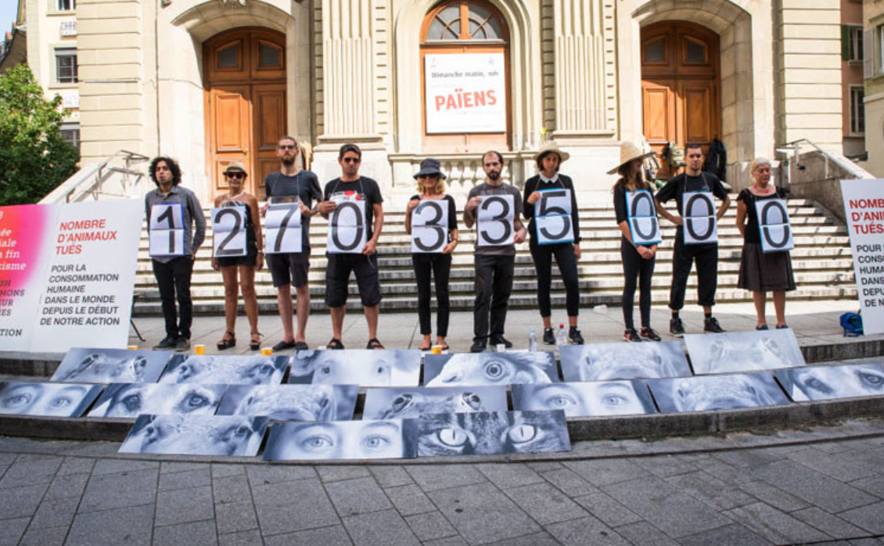
2.3 Comment ?
Nom de l’association
Type d’événements organisés

Slide 26
2.3 Comment ?
JMFS et JMFP
Cadre posé
Arguments utilisés
Demandes à l’égard du public

Slide 27
2.3 Comment ?
Stratégie de politisation
Une évidence… vraiment ?

Slide 28
3. Exemples concrets:
enquêtes en abattoirs

Slide 29
3.1 Contexte
“Derrière les portes”
Vague de vidéos de L214
Reportage de la télé suisse “Ma vie de côtelette”
Vidéo de Virginia Markus (abattoir de Rolle)

Slide 30
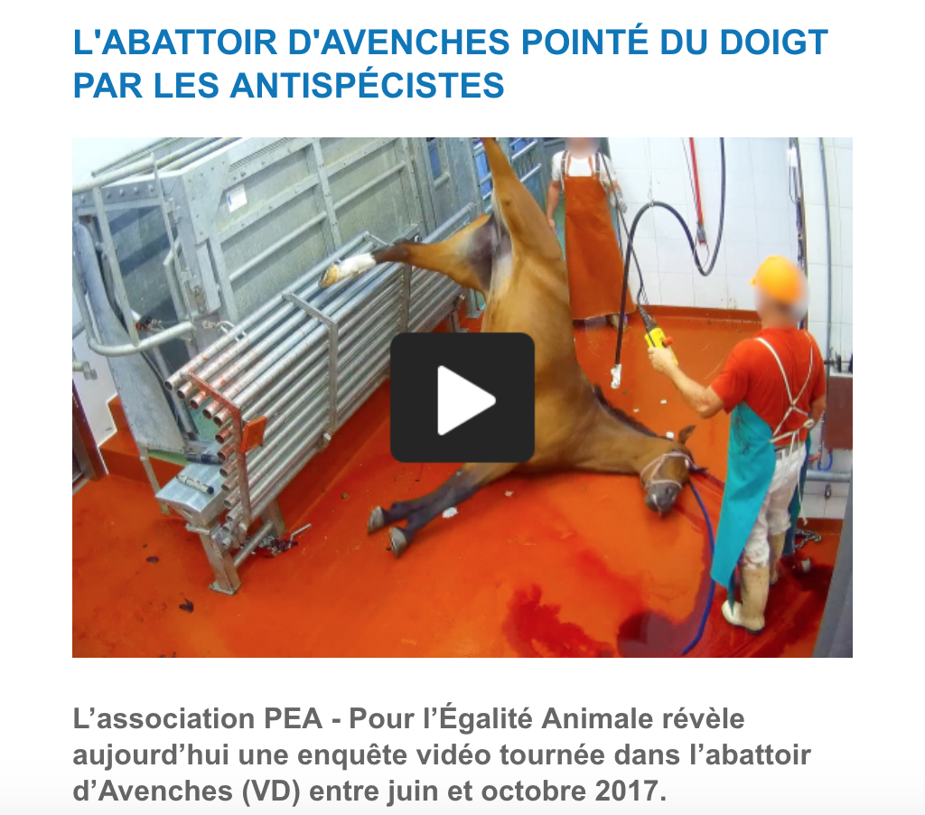
3.2 Contenu des images
Enquête d’Avenches
Enquête de Moudon

Slide 31

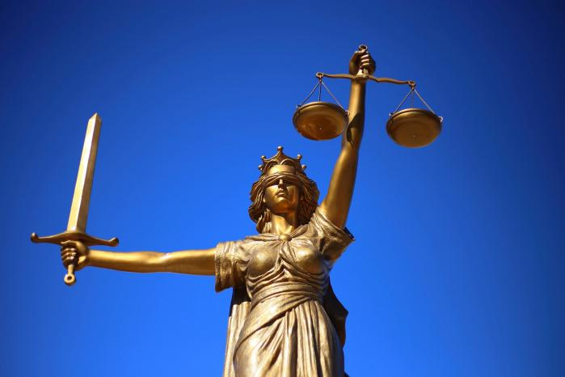
3.2 Contenu des images
Possibilité de mettre l’accent sur:
Les illégalités (mineures)
L’injustice du meurtre
VS

Slide 32
3.2 Contenu des images
Notre communication:
Résistance des animaux
Pratiques standards
Petit abattoir local
“Électrocuté avant d’être égorgés”
Tués les uns devant les autres

Slide 33
3.3 Différence de discours (CH / FR)
Communiqué de presse
Cet abattoir met en avant l’aspect local sur son site internet et se vante de fournir les boucheries artisanales de la région. L’association vise donc à démentir l’idée reçue selon laquelle les abattoirs et les boucheries régionaux seraient nécessairement plus respectueux du bien-être des animaux.
Pia Shazar, porte parole de l’association commente: “Local ou non, le problème avec l’abattage reste le même: on tue des animaux contre leur gré et cela ne peut donc se faire que de manière violente.”
Au sujet de cette enquête, Pia Shazar explique: “Les abattoirs sont une institution résolument spéciste qui illustre le mépris de notre société à l’égard des droits les plus fondamentaux des animaux. Nos images révèlent un massacre injustifiable face auquel il est urgent que nous nous mobilisions tou-te-s. Chaque personne éprise de justice devrait exiger la fermeture des abattoirs”.

Slide 34
3.3 Différence de discours (CH / FR)
Site web
www.abattoirs-suisses.ch

Slide 35
3.3 Différence de discours (CH / FR)
 | France | Suisse
Irrégularités | Flagrantes | Quasi absente
Employés d’abattoir | Maltraitances | “Ils font du super boulot.”
Plainte contre l’abattoir | Oui | Pour meurtre
Discours | Les irrégularités sont partout. Il faut arrêter tous les abattoirs. | Un abattoir, c’est un lieu de mort, même si on respecte les normes.
Ce que le public a besoin de croire | Que tous les abattoirs ne respectent pas la loi. | Que tous les abattoirs respectent vraiment la loi (et qu’ils soient choqué malgré cela).

Slide 36

3.3 Différence de discours (CH / FR)
Mais d’autres militantes ont porté plainte pour mauvais traitements

Slide 37
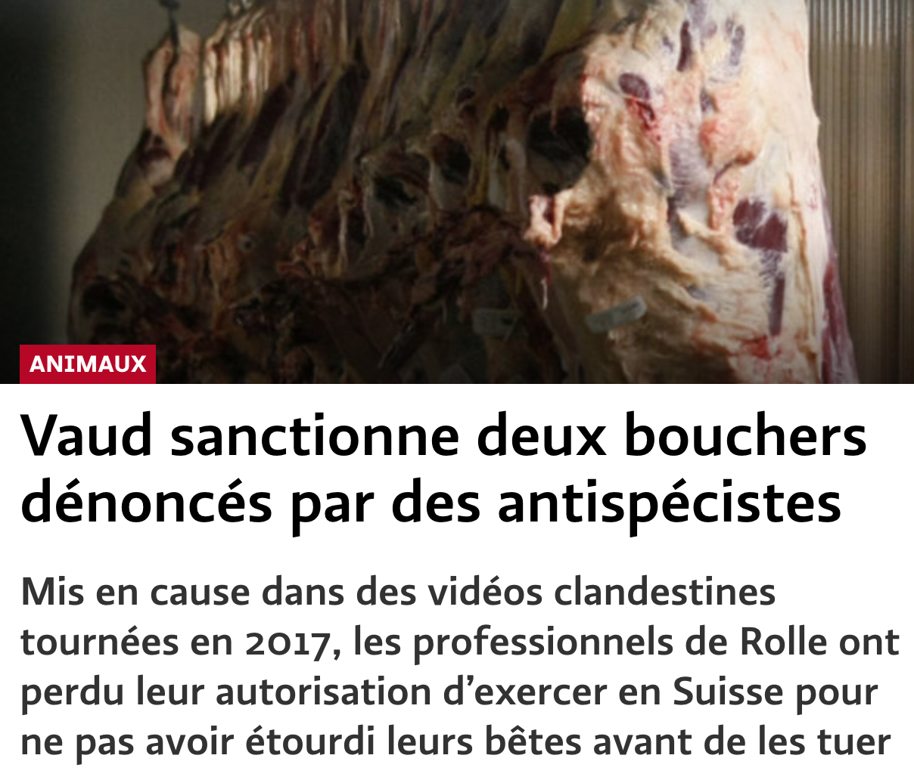
3.3 Différence de discours (CH / FR)
A la suite des images de Virginia Markus:

Slide 38

3.3 Différence de discours (CH / FR)
“Cette entreprise est le parfait exemple de la malhonnêteté de l’industrie de la viande. On veut nous faire croire que les animaux qui sont vendus sont tués dans le “respect”. Mais peut-on vraiment tuer avec respect un animal qui ne veut pas mourir?”
(Extrait du communiqué de presse)

Slide 39
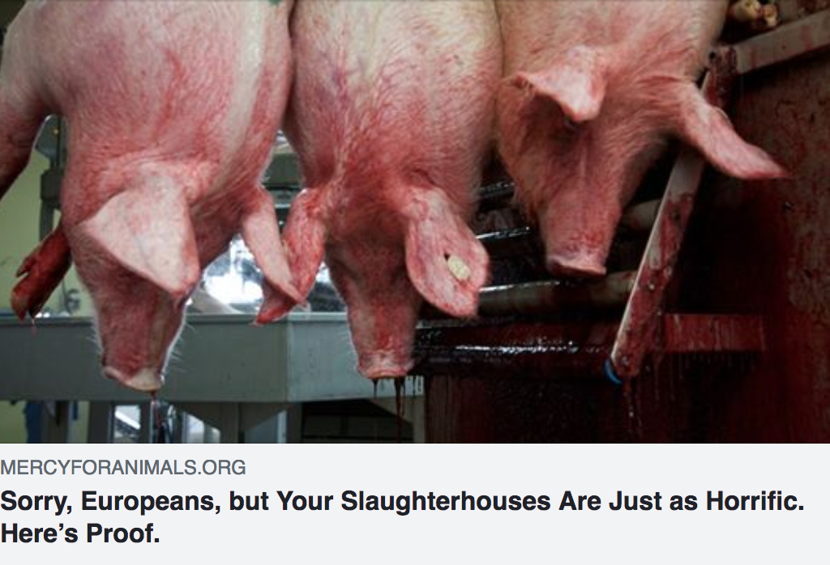
3.3 Différence de discours (CH / FR)
Reprise de l’enquête par d’autres associations

Slide 40

3.3 Différence de discours (CH / FR)
“Swiss animal rights group Pour l’Egalité Animale just released a disturbing undercover investigation of a slaughterhouse in Avenches, Switzerland.
Heartbreaking footage shows workers fighting with animals who are desperately trying to save themselves. At one point, two workers struggle to hold down a goat who is battling for his life.
While many European countries have some of the world’s strictest animal welfare laws, this video proves that there is truly no humane way to kill an animal who wants to live.”

Slide 41
4. Résultats et fonctionnement des médias

Slide 42
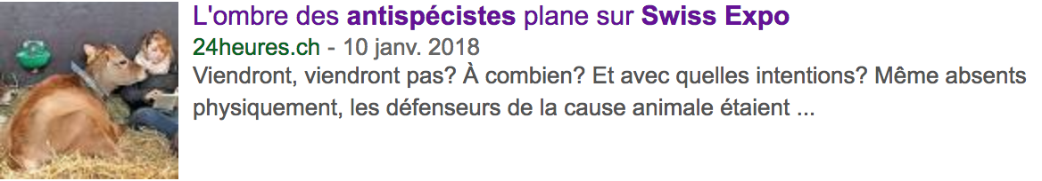
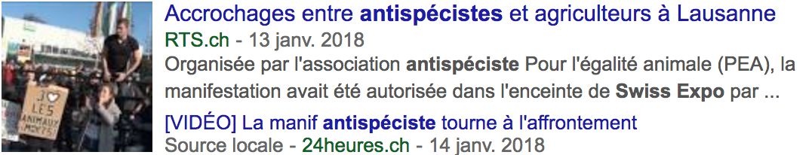
4.1 Faiblesses de la stratégie
Recherche de spectaculaire

Slide 43
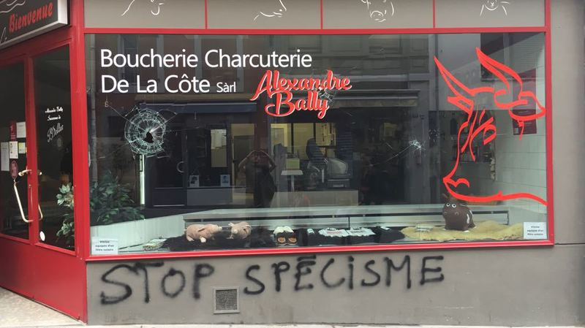
4.1 Faiblesses de la stratégie
Recherche de spectaculaire
Le cas des vitrines cassées - plus de 30
articles sur le sujet.

Slide 44
4.1 Faiblesses de la stratégie
Recherche de spectaculaire
Attrait de l’illégalité
Faire monter la véganaise
=> “Le mouvement se radicalise!”

Slide 45
4.1 Faiblesses de la stratégie
Recherche de spectaculaire
Pas de place pour la complexité
=> Problème de la surenchère, besoin de nouveauté constamment
On ne peut pas dénoncer le spécisme perpétuellement.

Slide 46
4.1 Faiblesses de la stratégie
Pas de place pour la complexité
Le problème
Les campagnes de fond n’intéressent pas autant les médias. Pourtant c’est ce qui est le plus nécessaire au mouvement.

Slide 47
4.1 Faiblesses de la stratégie
Saturation (trop d’articles, trop d’actions)
Dépendance aux médias
Message peu compris par le public
Ne sait pas que faire de notre revendication

Slide 48
4.2 Forces de la stratégie
Toucher l’ensemble de la population
Crédibiliser le mouvement
Acquérir de la légitimité
Toucher les politiques
Le tout sans rien payer

Slide 49
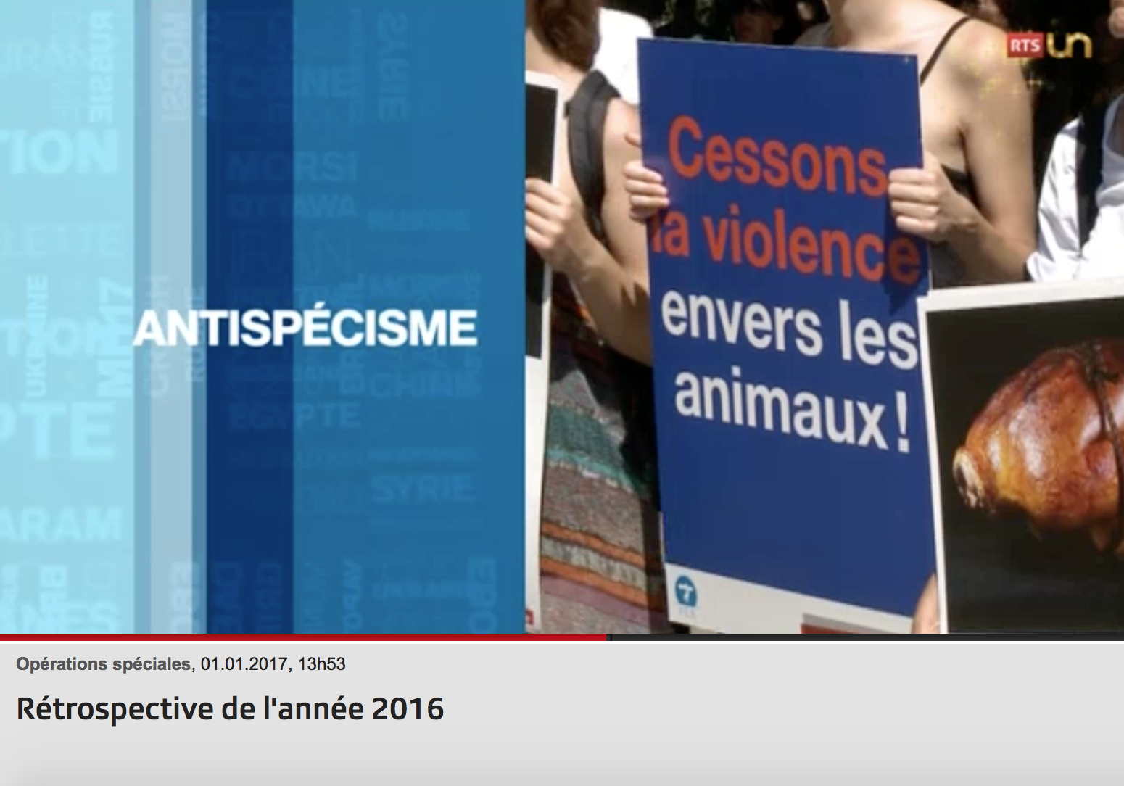
4.2 Forces de la stratégie
Le retentissement médiatique autour de la Journée Mondiale pour la Fin du Spécisme

Slide 50
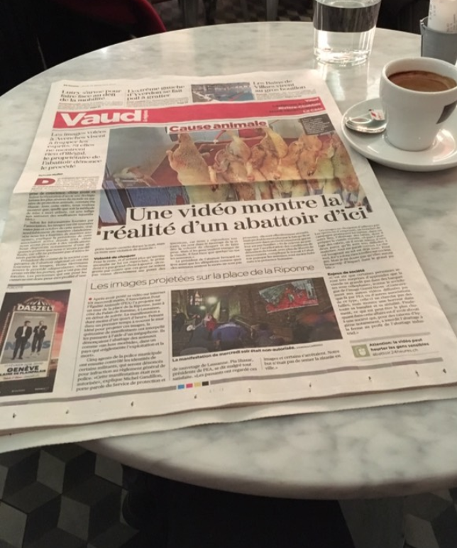
4.2 Forces de la stratégie
On parle (beaucoup) du mouvement.
On est décrit comme antispécistes (et non comme véganes).
Les journalistes ont bien compris notre message.
Message solide, rigoureux et politisé

Slide 51
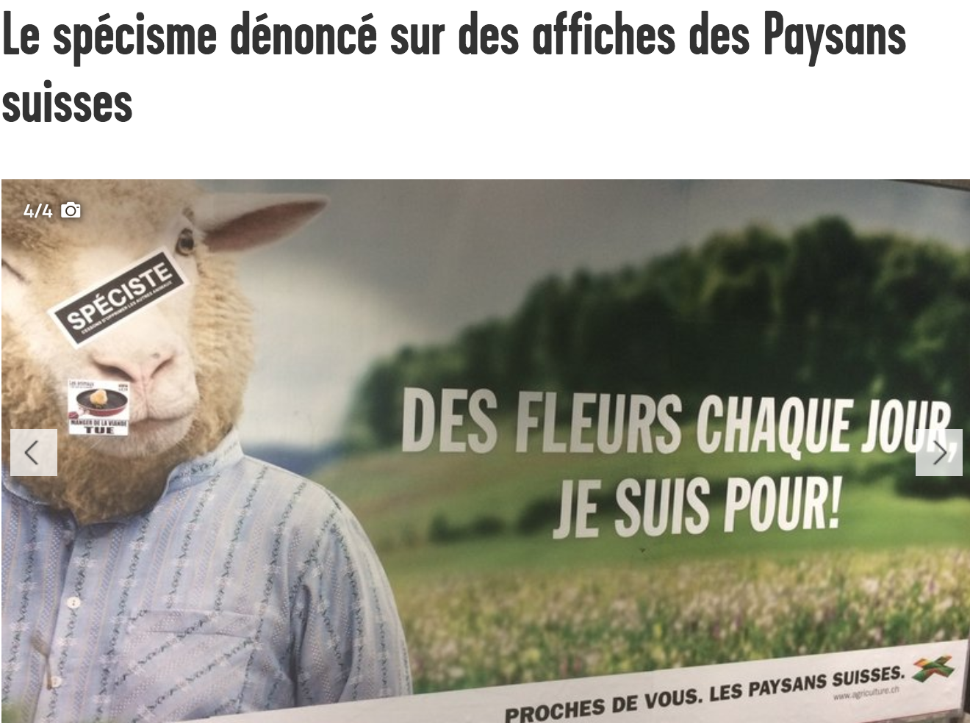
4.2 Forces de la stratégie
Le cadre posé est respecté (politique plutôt que bouffe).

Slide 52
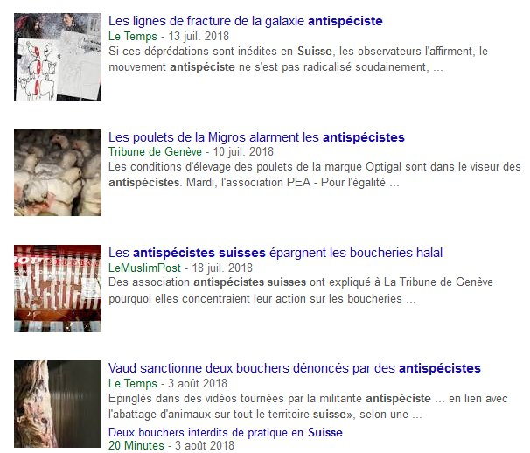
4.2 Forces de la stratégie
Recherche des mots “antispéciste / Suisse” sur Google Actualités

Slide 53
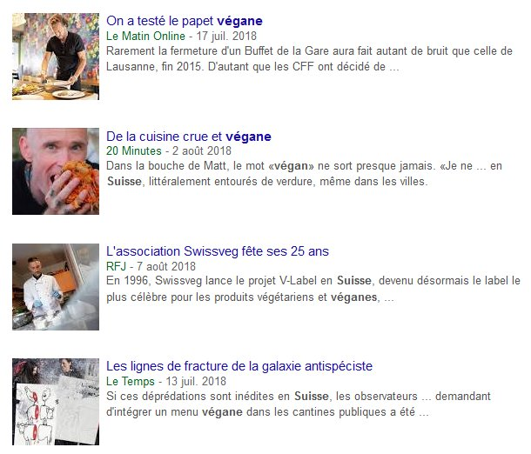
4.2 Forces de la stratégie
Recherche des mots “végane / suisse” sur Google Actualités

Slide 54
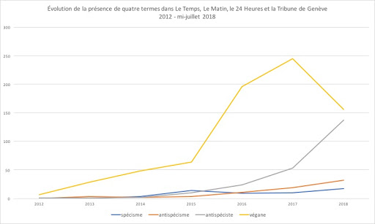
4.2 Forces de la stratégie

Slide 55
4.2 Forces de la stratégie
Première étape de notre objectif atteinte:
on parle de spécisme dans les médias.

Slide 56
5. Perspectives d’avenir

Slide 57
5.1 Besoins du mouvement
Quelle sera la deuxième étape ?
Multiplier les canaux de diffusion
Créer nos propres canaux
Coordonner les actions
Actions à résultat concret plutôt qu’uniquement sensibilisation

Slide 58
5.1 Besoins du mouvement
S’adapter au fonctionnement des médias
“Je pense que nous devons trouver une orientation entre ces deux stratégies – ni rester complètement en dehors des médias dominants, ni nous adapter simplement à ce que sont ces médias maintenant.”
Entretien avec Mark Fisher www.solidarites.ch/journal/d/cahier/8748

Slide 59
5.2 Questions d’ouverture
Éviter les fausses dichotomies
stratégie véganiste <=> action directe
Il faut faire preuve d’imagination.

Slide 60
5.2 Questions d’ouverture
Démocratie directe = frein aux changements sociaux ?
Est-ce que Gary Francione aurait raison ?

Slide 61
Questions ?
Asso-pea.ch
pia.shazar@asso-pea.ch - fabien.truffer@asso-pea.ch

